Slide 1
Слово и его значение

Slide 2
Синонимы – это слова, которые
Имеют противоположное значение, различное звучание и написание
Имеют схожее значение, но разное звучание и написание
Имеют схожее звучание и написание, но разное значение

Slide 3
Антонимы – это слова, которые
Имеют противоположное значение, различное звучание и написание
Имеют схожее значение, но разное звучание и написание
Имеют схожее звучание и написание, но разное значение

Slide 4
Омонимы – это слова, которые
Имеют противоположное значение, различное звучание и написание
Имеют схожее значение, но разное звучание и написание
Имеют схожее звучание и написание, но разное значение

Slide 5
Найдите среди слов синоним к слову «РАДОСТНЫЙ»
ГРУСТНЫЙ
СЧАСТЛИВЫЙ
РАДОСТЬ

Slide 6
Найдите среди слов антоним к слову «РАДОСТНЫЙ»
ГРУСТНЫЙ
РАДОСТЬ
СЧАСТЛИВЫЙ

Slide 7
Из четверостишия к слову«ключ» подберите омоним Из тёплой земли, под горой, средь травы, Бьёт ключ родниковой, хрустальной воды. И ива раскинула ветви свои, Под ней нашёл путник свой отдых в тиши.
ЛУЖА
ЗОЛОТОЙ
РОДНИК
Дверной ключ

Slide 8
МОЛОДЕЦ!!!

Slide 9
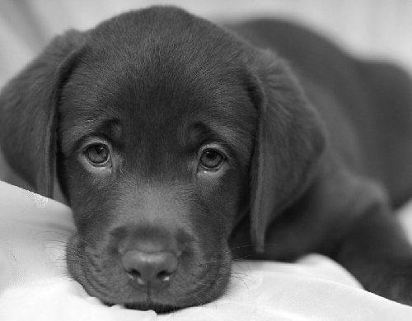
Попробуй еще раз

